Slide 1
DOLAZAK ZEUSA NA VLAST
Nastavak mita o početku svijeta

Slide 2
Darovi za odgajateljice i sebe
nakon Amaltejine smrti Zeus daje njezine rogove nimfama kao znak zahvalnosti
to su tzv. rogovi obilja – daju od jela i pića štogod poželiš
sebi je od njezine kože napravio neprobojni oklop

Slide 3
Brak i dobrobiti braka
Majka Rea mu za ženu šalje Metidu – mudru ženu koja mu je savjetovala da napadne oca Krona tek kad stekne saveznike
prerušila se u staru travaricu i dala Kronu “čudotvorni napitak” za snagu koji je on i popio sumnjajući na Rejinu urotu

Slide 4
Povratak djece
nakon što je popio zelenu tekućinu, Kronu je pozlilo i prvo mu je iz usta izletio onaj kamen, a zatim i njegova djeca
HAD, POSEJDON, HESTIJA, DEMETRA I HERA
Zeus je istrčao pred njih i suprotstavio se ocu
Kron pobjegne i ostavi svoje moći
Zeus uzme moći i proglasi se gospodarom svijeta

Slide 5
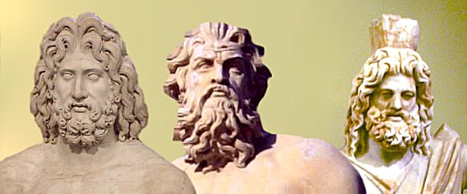
Podjela vlasti
Zeusove moći nisu bile dovoljno jake za upravljanje cijelim svijetom
na sastanku s braćom vađenjem dragog kamenja odlučeno
Zeus izvadio safir (plavi) – gospodar neba
Posejdon tirkiz (plavi) -gospodar mora
Had rubin (crveni) – gospodar podzemlja

Slide 6
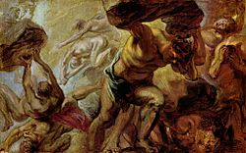
ZABORAVLJENI TITANI
U ovoj podjeli vlasti zaboravili su na stričeve koji su se pobunili – sakupili su vojsku za rat protiv Zeusa

Slide 7
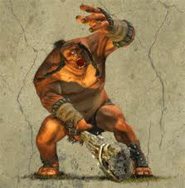
Oslobađanje Kikolopa i storukih čudovišta
Zeus ih oslobađa kako bi sudjelovali u ratu na njihovoj strani
Kikolopi iz zahvalnosti daju darove:
Posejdonu trozub
Hadu kacigu od tame
Zeusu gromove i munje

Slide 8
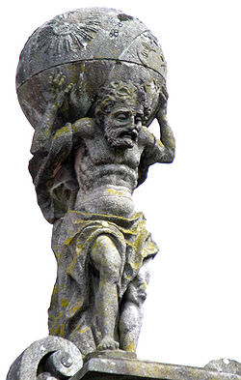
KRAJ RATA
ubrzo su Titani pobijeđeni i protjerani u Tartar
Titani Prometej i Epimetej nisu jer su podupirali Zeusa
najjači Titan Atlas je bio protjeran na sam rub Zemlje da na svojim plećima drži nebeski svod

Slide 9
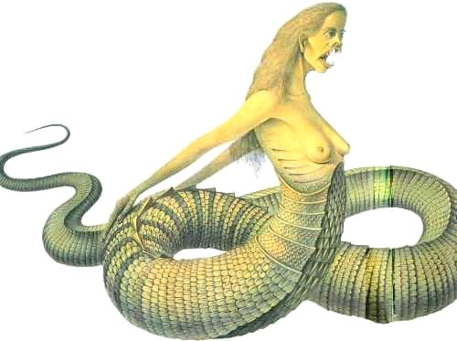
GEJIN BIJES
Geja se razbjesnila doznavši da su joj djeca zatočena u Tartaru
iz njezinog bijesom obuzeta tijela izlaze dva čudovišta
TIFON i EHIDNA

Slide 10
BRAT I SESTRA
EHIDNA
TIFON
ženska glava i ruke, tijelo ogromne zmije pune mrlja i bradavica
100 glava iz kojih kapa krv i sluz
uz riku izbacuje vatrene rijeke blata i plameno kamenje

Slide 11
KRAJ SUKOBA
bogovi bježe ugledavši ova čudovišta
nakon dugotrajne i iscrpljujuće borbe s njima Zeus uspijeva pogoditi Tifona munjom
to se dogodilo dok je Tifon podigao Etnu da pogodi Zeusa
tako je Etna zarobila Tifona zauvijek – svako toliko se javlja (vulkan)
Ehidna je pobjegla vidjevši što se dogodilo bratu – u špilju na jugu Grčke gdje je rodila mnoštvo čudovišta
Zeus ju je ostavio na miru – uskoro će se s njima obračunavati novi grčki junaci

Slide 12
GRČKI BOG | RIMSKI BOG | ŽIVOTINJA | PODRUČJE VLASTI | OBILJEŽJA
ZEUS | JUPITER | orao | nebo,munja,svjetlost | bradat s munjom u ruci
HERA | JUNONA | paun, guska(Rim) | brak,porođaj,obitelj | šipak (simbol krvi i smrti)
POSEJDON | NEPTUN |  | more | trozub, kočija koju vuku delfini, morski konji ili obični
HAD | PLUTON | Kerber | podzemlje | kaciga nevidljivosti,štap s pticom na vrhu
ATENA | MINERVA | sova | ljudsko djelovanje | s kopljem i štitom
ARES | MARS | vuk | rat | svećenici Salii
AFRODITA | VENERA |  | priroda,ljubav,ljepota | majka Eneje
APOLON | APOLON | gavran | zdravlje(rim.),sunce(grč.) | luk,strijela,lira
ARTEMIDA | DIJANA | košuta | šuma,lov | luk,strijela
HEFEST | VULKAN |  | kovačka vještina | čekić, kliješta; hrom, ružan;suprug Venere

Slide 13
HESTIJA | VESTA |  | kućno i javno ognjište | procvjetala grana, kotao; svećenice Vestalke
HERMES | MERKURIJE | pijevac, kornjača | trgovina i putnici,glasnik bogova,vodič mrtvih u podzemlje | krilate čizme i putna kapa
DEMETRA | CERERA | roda | plodnost | klasje u ruci,vijenac žita na glavi,Prozerpina/ Perzefona
----------------- | JANUS |  | vrata,prolazi,počeci | s dva lica
DIONIZ | BAKHO | bik, zmija | vino,užitak | bakanalije
HESTIJA | VESTA |  | kućno i javno ognjište | procvjetala grana, kotao; svećenice Vestalke

